Slide 1



Slide 2

MUNDO SER PM
Fase 02:
Pousando a nave no mundo de produto
COLOCANDO
EM PRÁTICA

Slide 3
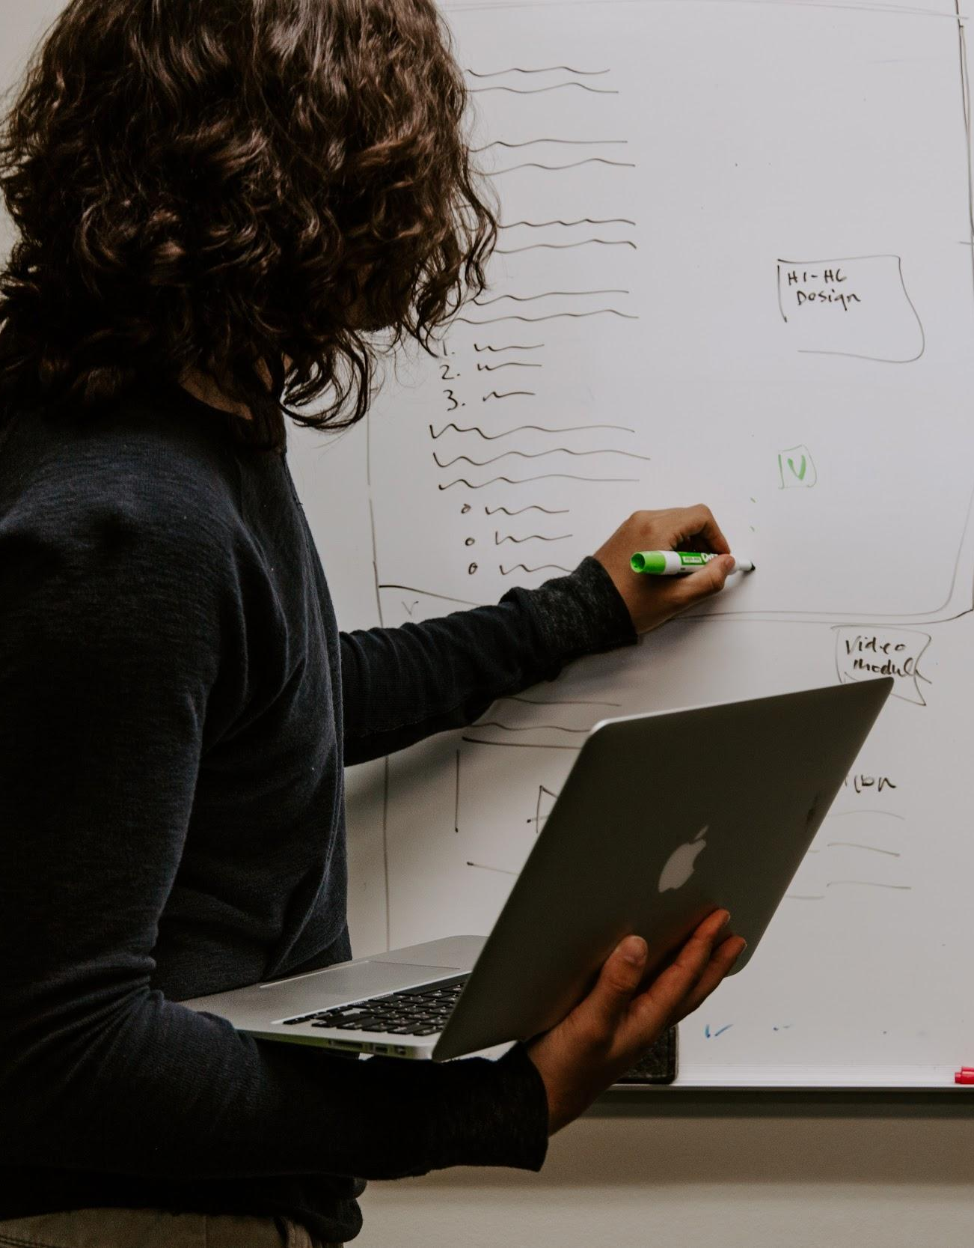


Olá!
Agora que você aterrissou junto com a gente no mundo de produto, vamos ver se você conseguiu entender o papel dos habitantes desse planeta no mundo de produto:

Slide 4

Crie uma descrição de uma vaga para contratação de um Product Manager:
a)
(descreva a função e as características esperadas)
kfhdjshgjvvdv
Atribuições:
Conduzir reunião com as principais partes interessadas do produto para desenhar as funcionalidades
Integrar as partes de desenvolvimento, UX, Marlketing de modo a atingir os objetivos estratégicos
Realizar reunioes de lições aprendidas para divulger pontos de melhoria a cada ciclo de entrega
Qualificações:
Formação em Engenharia de Produção
Desejavel MBA em Projetos
Forte habilidade de comunicação e negociação
Conhecimento em ferramentas de trabalho remoto
Habilidade com python ou outra ferramenta de análise de dados

Slide 5
Escreva 5 perguntas para uma entrevista de um PM em que você consiga extrair a informação se o seu candidato possui essas características:
b)
1. Qual sua formação?
2. Me diga a melhor a pior coisa do mundo, do seu ponto de vista.
3. Já precisou usar alguma linguagem de programação para resolver algum problema, seja na faculdade ou no trabalho?
4. De que forma você avalia informações para tomada de decisão?
5. Conte uma história na qual quer me convencer que a pior coisa do mundo, que citou anteriormente, é a melhor e condenando o que julgou ser a melhor coisa do mundo.

Slide 6
Mostre que você tem autoridade para estar entrevistando a pessoa e comece a entrevista dizendo "Por que product managers se tornaram necessários?"
c)
(Escreva o que você responderia em até 5 linhas)
Nossa empresa está em busca de um product management porque precisamos integrar diversas partes da solução, executada por especialistas de cada área, através dos olhos de quem entende de negócio, é especilista em nosso negócio e acredita ainda mais no negócio de nossos clientes.

Slide 7
www.cubos.academy

